Slide 1
Ембріотехнології та стовбурові клітини.
Клонування.
І.Ігнатова 11-С

Slide 2
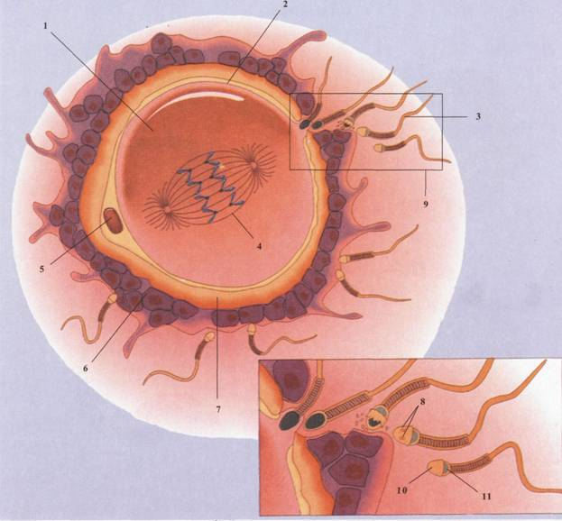
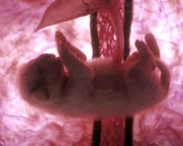
Ембріотехнологія – маніпуляції зі статевими клітинами, зиготами та зародками, включає одержання незрілих яйцеклітин молодих тварин, їхнє дозрівання й запліднення, а також пересадження отриманих ембріонів у матки реципієнтів. Застосування методу дозволяє досягати швидкої зміни поколінь.

Slide 3
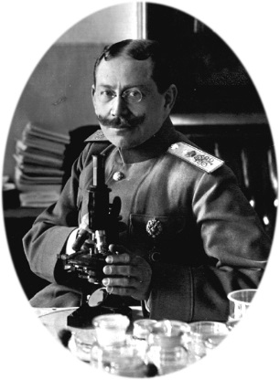
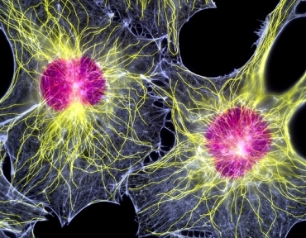
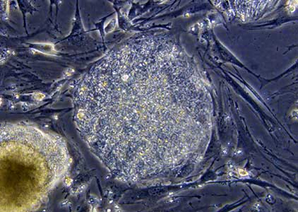
Термін «стовбурова клітина» був уведений у біологію О.О. Максимовим 1908 р. Досліджуючи процеси кровотворення, він дійшов висновку: у нашому організмі протягом усього життя збері­гаються недиференційовані клітини, які можуть перетворюватися на лімфоцити та інші спеціалізовані клітини сполучної тканини й крові. Пізніше Максимов назвав ці клітини стовбуровими.

Slide 4
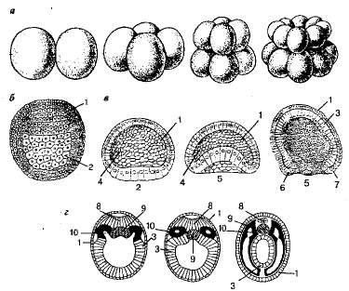
На ранніх стадіях розвитку ембріона клітини неспеціалізовані. Вони отримали назву стовбурових ,тому що розташовані біля основи уявного стовбура генеалогічного дерева клітин, яке вінчає корона з різних спеціалізованих клітин. На відміну від звичайних клітин, приречених виконувати чітко визначені функції в організмі, СК у процесі розвитку мають можливість набувати спеціалізації.

Slide 5
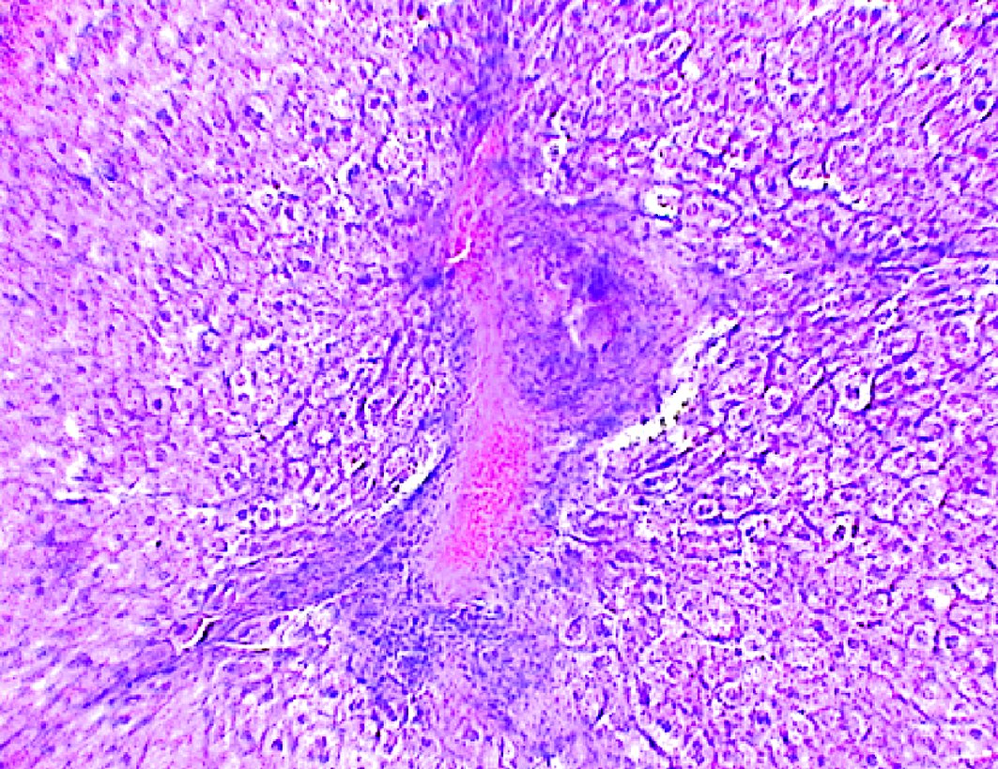
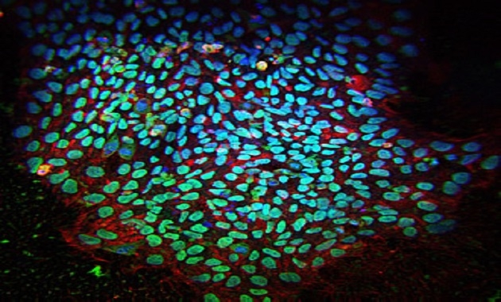
СК здатна до проліферації, тобто до тривалого розмноження і репродукції великої кількості клітин.
Вони здатні до диференціювання — процесу необоротної спеціалізації клітин. Сили, що дають поштовх початку диференціювання, очевидно, можуть бути внутрішніми й зовнішніми.

Slide 6
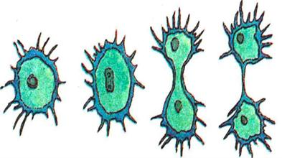
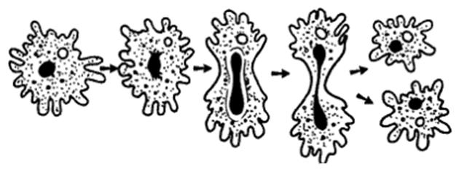
У результаті клітинного поділу зі стовбурових клітин виникають материнська й дочірня клітини. Материнські використовуються для самопідтримання популяції, а дочірні або перетворюються на камбіальну клітину, або безпосередньо диференціюються.

Slide 7
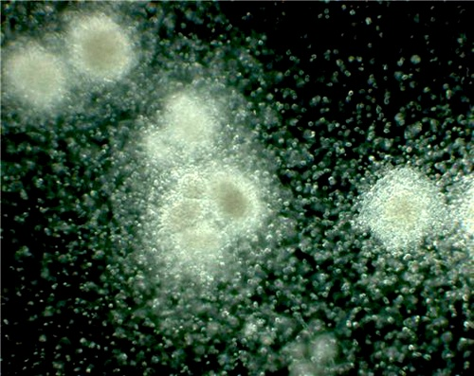
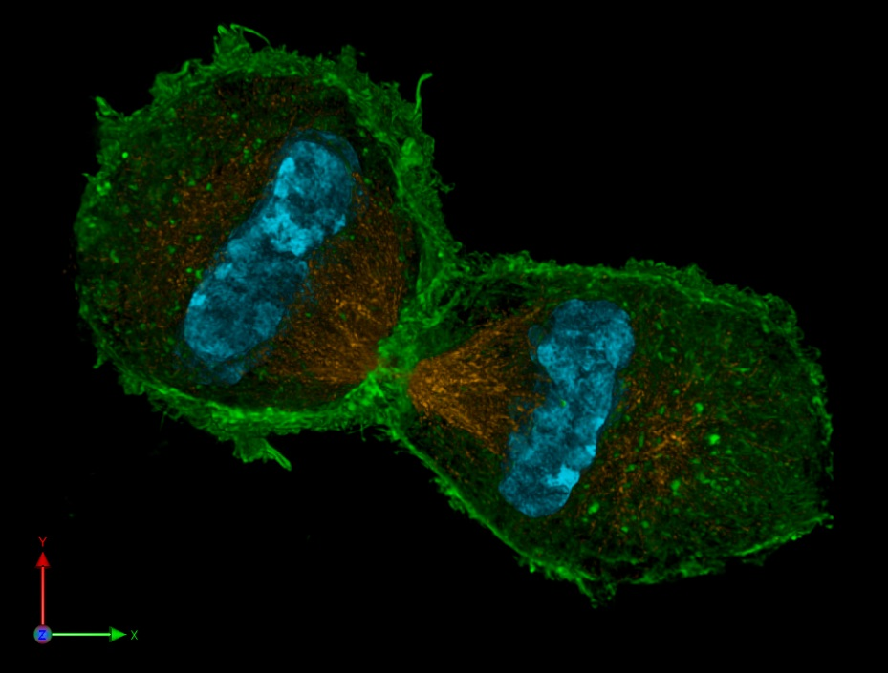
Потрапляючи в організм під час трансплантації, СК продовжують ділитися й самі знаходять місце, де їхня допомога найпотрібніша. Ця здатність СК отримала назву хоумінга. Отже, хоумінг — це здатність клітин до міграції в «потрібне місце» — «рідний» орган і тканину (у свою стовбурову нішу) або в ділянку ушкодження.

Slide 8
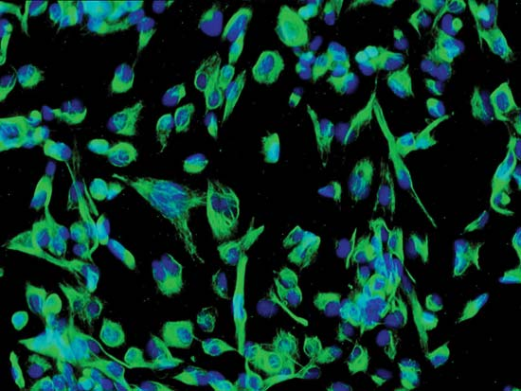
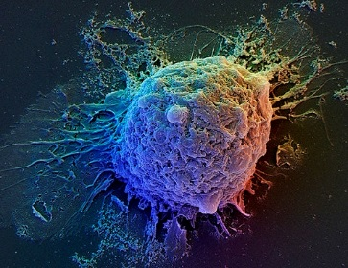
Ще недавно кількість ЕСК людини, доступних для ви­вчення, було мало. Сьогодні їх стало набагато більше, але мето­дологічні труднощі й висока вартість роботи з ними ще обмежують коло дослідників. Не менші обмеження на дослідження в галузі ембріональних клітин людини накладає етична сторона. За останні два роки у великій кількості країн уже були прийняті закони, які дозволяють дослідження ембріональних стовбурових клітин людини.

Slide 9
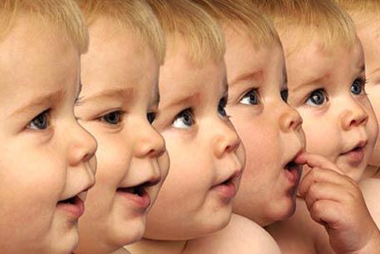
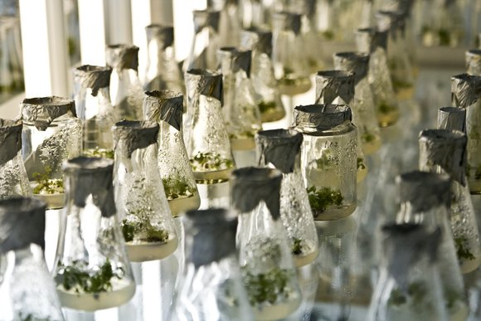
Клонування
— це метод розмноження статевороздільних істот (тварин і людей), з допомогою якого в нестатевий спосіб можна отри­мати новий організм, який буде генетично ідентичним до організ­му, що передбачається клонувати.

Slide 10
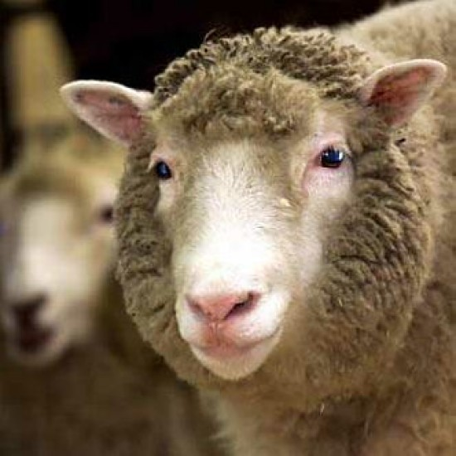
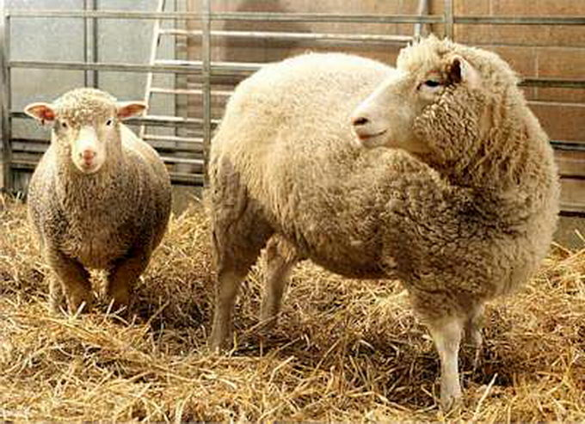
Клонування є відомим явищем у рослинному світі. Перші спроби клонування тварин здійснювали­ся в 30-х pp. XX ст. Велику роль у цьому зіграв технічний прогрес у сфері молекулярної біології, генетики і штучного запліднення. Но­вий етап у клонуванні визначають експерименти шотландських уче­них, які завершилися народженням вівці Доллі (27 лютого 1997 p.). Це досягнення відкриває шлях до клонування людини.

Slide 11
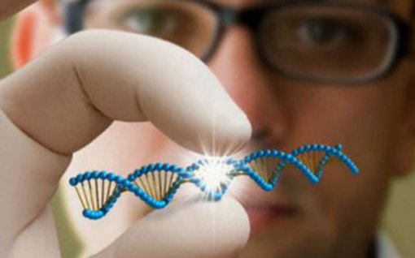
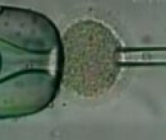
Існують два різні шляхи, з допомогою яких можна досягнути клонування
1.Перенесення ядра клітини суб’єкта, якого хочуть клонувати. Ядро вводять у запліднену або незапліднену яйцеклітину після видалення або нейтралізації існуючого в ній ядра. Ядро клітини має повний генетичний код певного організму, що дозволяє «відтворити» генетично ідентичний організм.

Slide 12
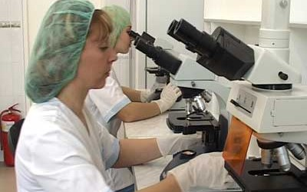
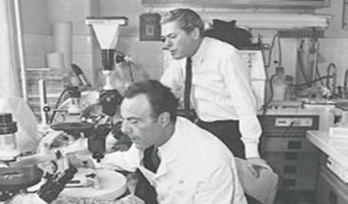
2. Розщеплення ембріонів, тобто штучне проведення природного процесу формування ідентичних близнюків (або монозигот), який полягає в мікрохірургічному поділі ембріональних клітин на перших стадіях їхнього розвитку (до 14 днів після запліднення) на два або більше ідентичних ембріонів. Після цього розділені організми здатні незалежно розвиватися завдяки клітинній поліпотенції .

Slide 13
Дякую за увагу!

